Slide 1
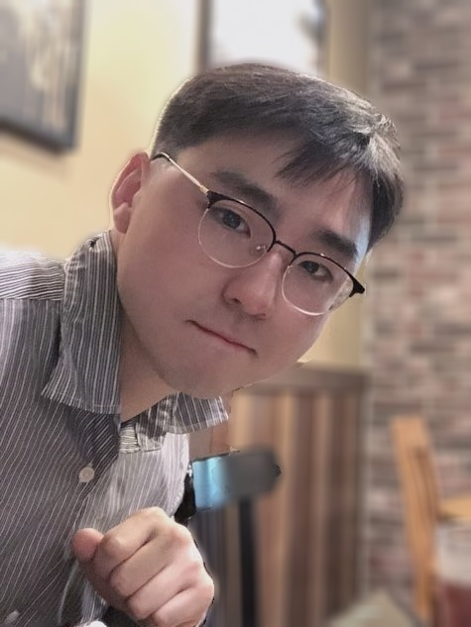
2. 안경 주변으로 많이 튀어나옴
1. 의자가 잡힘

